Slide 1

Siobhán Donovan
Sarah McEvoy
Gillian Pye
German Section, School of Languages, Cultures and Linguistics
Friedrich Dürrenmatt: Der Besuch der alten Dame
QUB, 22 March, 2017- PART 1
siobhan.donovan@ucd.ie, smcevoy2@ucd.ie, gillian.pye@ucd.ie

Slide 2
Friedrich Dürrenmatt
Der Besuch der alten Dame
Premiere: Zürich, 1956
Edn cited: Neufassung 1980 (Zürich: Diogenes, 1980)=Werkausgabe in 30 Bänden, Bd. 5

Slide 3
Act I:
Glockenton eines Bahnhofs, bevor der Vorhang aufgeht. Dann die Inschrift: Güllen. Offenbar der Name der kleinen Stadt, die im Hintergrund angedeutet ist, ruiniert, zerfallen.
BÜRGERMEISTER: Mit dem Einuhrdreizehn-Personenzug von Kalberstadt kommt der hohe Gast. (I, 19)

Slide 4
ILL: […] Wir waren die besten Freunde – jung und hitzig – war schließlich ein Kerl meine Herren […] und sie, die Klara, […] eine verteufelt schöne Hexe. Das leben trennte us, nur das Leben, wie es eben kommt. (I, 18)
ILL: […] Die Zachanassian soll mit ihren Millionen herausrücken. (I, 19)

Slide 5
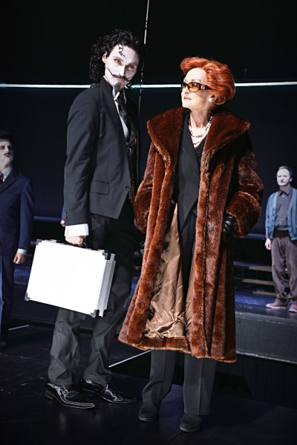
Christian Hettkamp (Gatte VII) und Heidi Maria Glössner (Claire Zachanassian, Theater St. Gallen, 2014, director Josef Schildknecht. http://www.theatersg.ch/presse/der-besuch-der-alten-dame

Slide 6
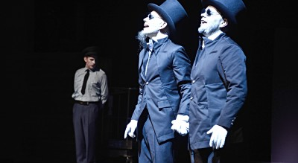
Luzian Hirzel (Koby) und Sven Sorring (Loby) | (c) Theater St.Gallen, 2014, director Josef Schildknecht. http://www.theatersg.ch/presse/der-besuch-der-alten-dame

Slide 7
Act I
CLAIRE ZACHANASSIAN: Ich gebe euch eine Milliarde und kaufe mir dafür die Gerechtigkeit. (I, 45)
DER BUTLER: Es war im jahre 1910. Ich war Oberrichter in Güllen und hatte eine Vaterschaftsanklage zu behandeln. Claire Zachanassian, damals Klara Wäscher, klagte Sie Herr Ill an, der Vater Ihres Kindes zu sein. […] Sie bestritten damals die Vaterschaft, Herr Ill. Sie hatten zwei Zeugen mitgebracht. (I, 46)

Slide 8
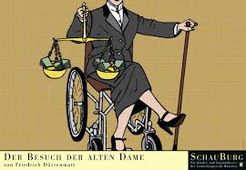
CLAIRE ZACHANASSIAN: Eine Milliarde für Güllen, wenn jemand Alfred Ill tötet. (I, 49)

Slide 9
Act II
ILL: Eine neue Krawatte? […] Und Schuhe haben Sie wohl auch gekauft? […] […] Ich fürchte mich. […] Der Wohlstand steigt […] Ich verlange den Schutz der Behörde (II, 68)
DER BÜRGERMEISTER: Das Vorgehen der Dame ist weiß Gott nicht ganz so unverständlich. Sie haben schließlich zwei Burschen zu Meineidangestiftet und ein Mädchen ins nackte Elend gestoßen. (II, 69)

Slide 10
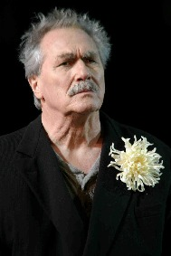
Wolfgang Kraßnitzer as Alfred Ill, Bad Hersfeld, 2004 (Dir. Josef Schildknecht)
Act II
ILL: Ich bin verloren! (II, 84)

Slide 11
Act III
DER LEHRER: Die Güllener haben sich leider leider verschiedenes angeschafft. […]
CLAIRE ZACHANASSIAN: Verschuldet?
DER LEHRER: Hoffnungslos.
[…] Wir bitten nicht um Almosen, wir bieten ein Geschäft. (II, 89-90)

Slide 12
Act III
CLAIRE ZACHANASSIAN: Ich kann die Platz-an-der Sonne-Hütte nicht kaufen, weil sie mir schon gehört […] das Städchen, Straße um Straße, Haus für Haus. Eure Hoffnung war ein Wahn […]. (III, 90)
CLAIRE ZACHANASSIAN: Die Welt machte mich zu einer Hure, nun mache ich sie zu einem Bordell. (III, 91)

Slide 13
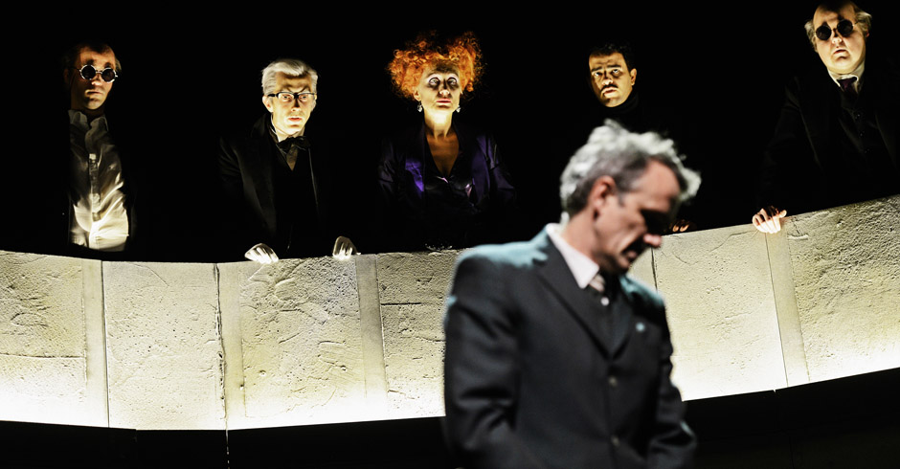
http://www.schauspielhaus.ch/de/play/716-der-besuch-der-alten-dame, Zürich (current season, Jan 2017), dir Viktor Bodó, Klaus Brömmelmeier as Alfred Ill

Slide 14
Act III
DER ARZT: Herzschlag
DER BÜRGERMEISTER: Tod aus Freude. (III, 130)

Slide 15
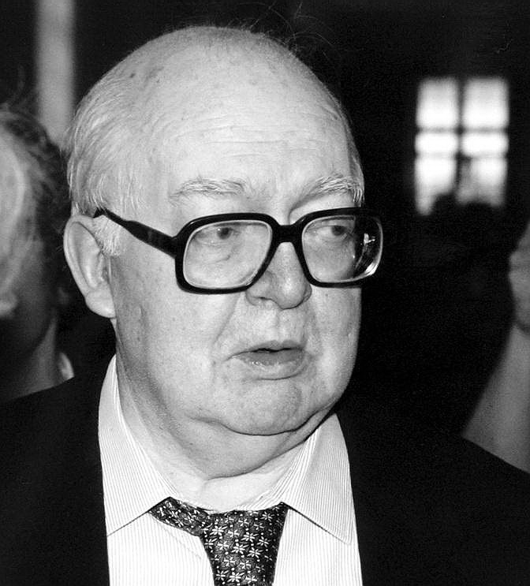
Friedrich Dürrenmatt
(b.1921 Konolfingen d. 1990 Neuchâtel, Switzerland)

Slide 16
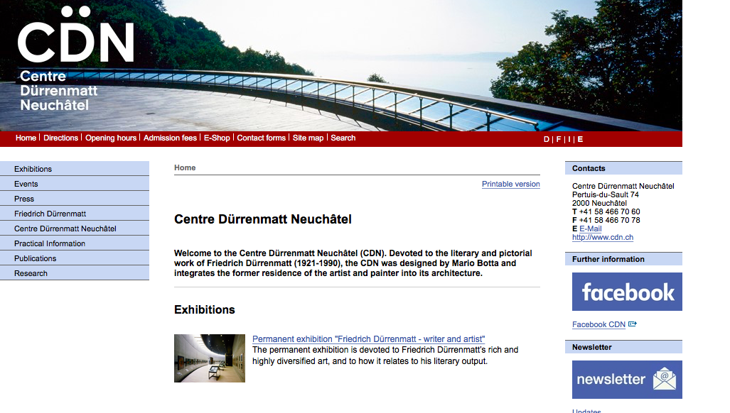
See Centre Dürrenmatt website for detailed biographical information http://www.bundesmuseen.ch/cdn/index.html?lang=en

Slide 17
Dürrenmatt’s career: 5 phases (G. Knapp)
Gerhard P Knapp Friedrich Dürrenmatt, Stuttgart/ Weimar: Metzler, 1993 (2. überarbeitete und erweiterte Auflage)
1943-51 early works (e.g. novel: Der Richter und sein Henker, 1950)
1952-66 breakthrough period: improvement of financial situation
1967-72 radicalisation of anti-bourgeois stance, practical theatre work
1973-80 public honours, but tense relationship
with critics
1981-90 ‘Achterloo’ debacle, death of Lotti Dürrenmatt (1983) and marriage to Charlotte Kerr

Slide 18
Phase 2: 1952-1966
Dramas:
Es steht geschrieben (1947)
Der Blinde (1948)
Romulus der Große (1948)
Die Ehe des Herrn Mississippi (1952)
Der Besuch der alten Dame (1955, UA 1956)
Andorra (1961)
Die Physiker (1961: 1962/63 season: 1598 performances)
First theoretical works on theatre:
Anmerkungen zur Komödie (1952)
Theaterprobleme (1954)
First professional experience of staging a play: 1952

Slide 19
Interest in variety of media
Radio plays
Prose (detective fiction and novels)
Journalism (commentary on affairs of his day, travel notes)
Public speaking

Slide 20
Context
Postwar German-language drama: ‘vacuum’ after first generation of returnees (e.g. Bertolt Brecht, Wolfgang Borchert)
Dürrenmatt:
Son of Lutheran pastor, upbringing in small town (centre of milk industry)
1935: financial crisis - move to Bern
1951: University studies (Zürich and Bern: Germanistik, philosophy, Naturwissenschaften. Interest in Kierkegaard and Aristophanes)

Slide 21
Context
Post war politics:
arms race
east-west polarisation and emerging Cold War
division of Germany
‘Wirtschaftswunder’ – consumerism and individualism

Slide 22
Dürrenmatt: highly critical of communism, but also of capitalism
Critique of ‘Kleinkrämergeist’ of Switzerland and of Swiss ‘neutrality’(political and not a moral strategy)
Is Dürrenmatt still relevant today?

Slide 23
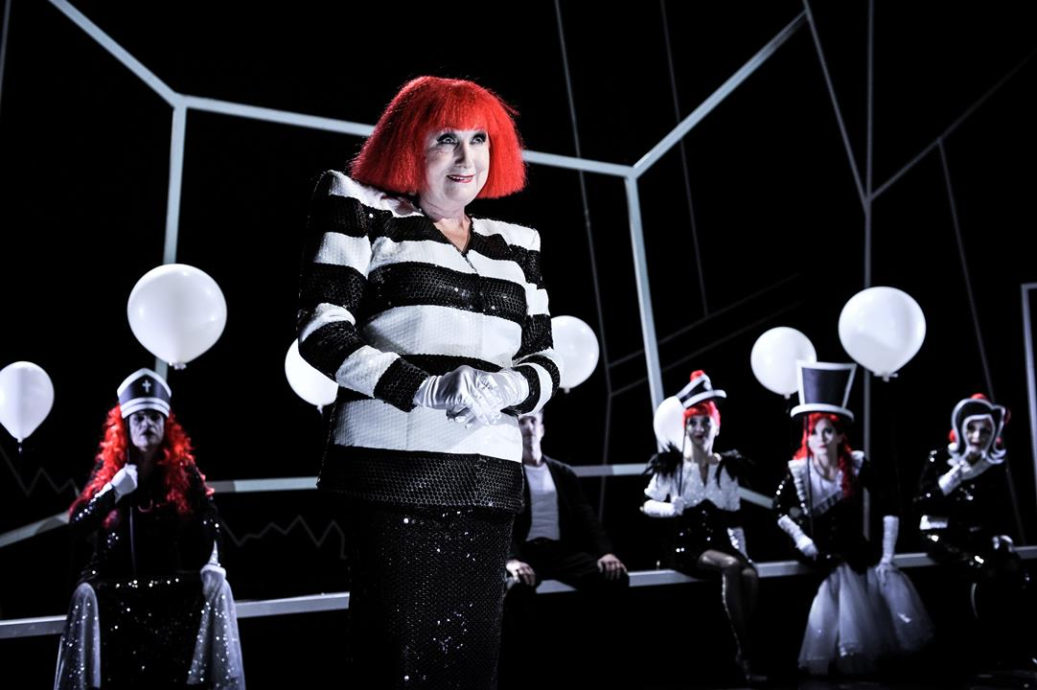
BdaD today… 2016/17 season….
Wiebke Mollenhauer as Claire Zachanassian, Deutsches Theater, dir Bastian Kraft

Slide 24
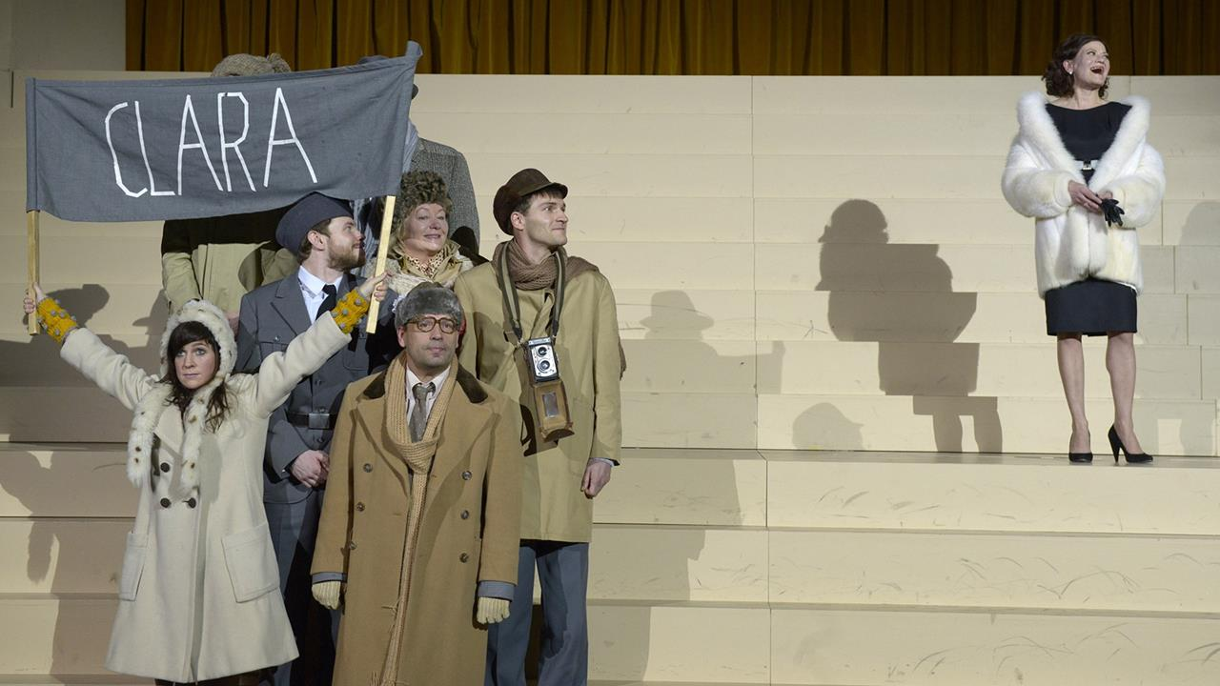
Schauspiel Stuttgart, dir Armin Petras https://www.schauspiel-stuttgart.de/spielplan/der-besuch-der-alten-dame/

Slide 25
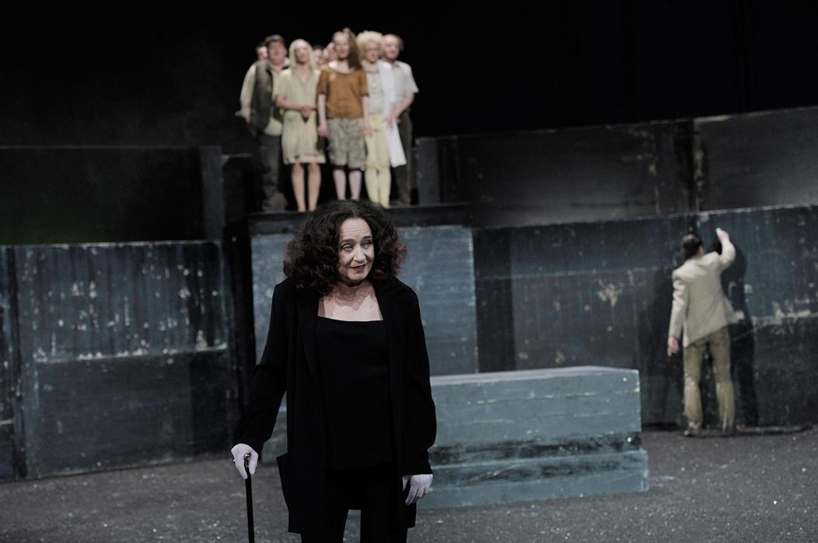
Schauspielhaus Bochum, dir Anselm Weber,
Mechthild Großmann as Zachanassian http://www.schauspielhausbochum.de/spielplan/der-besuch-der-alten-dame/

Slide 26
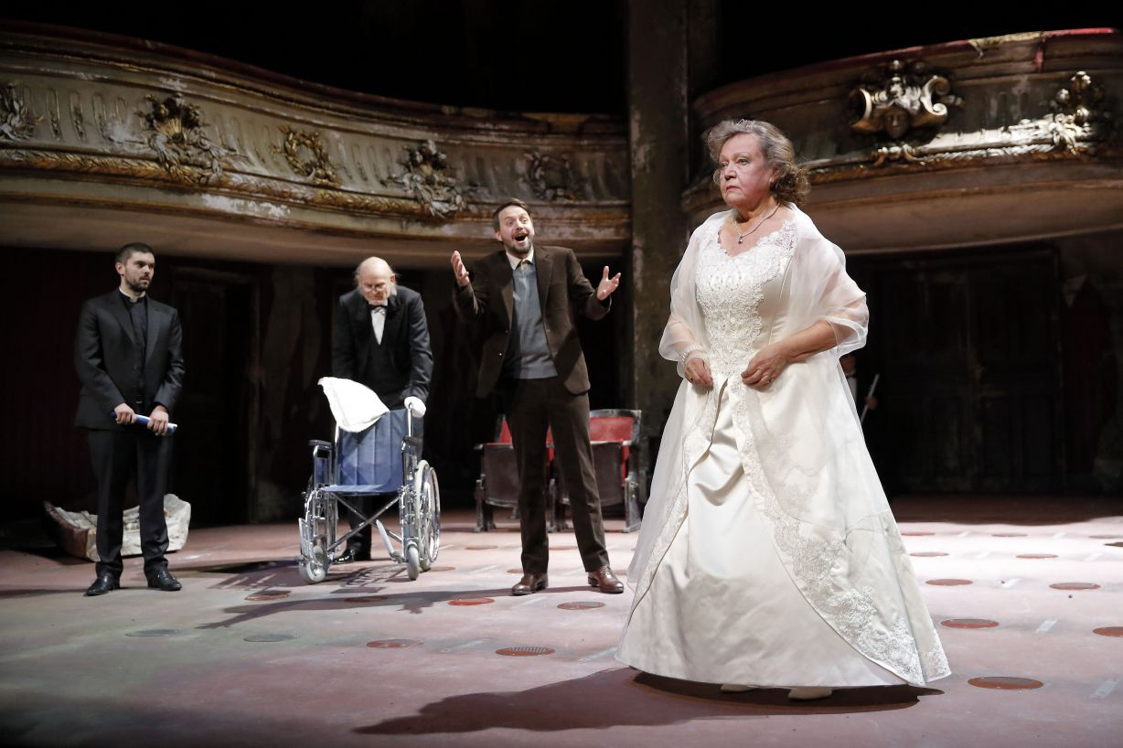
Konzert Theater Bern, dir Ingo Berk
Nikola Weisse as Zachanassian http://www.konzerttheaterbern.ch/schauspiel/uebersicht/veranstaltung/-621a2a93bc/?month=201703&date=1488495600

Slide 27
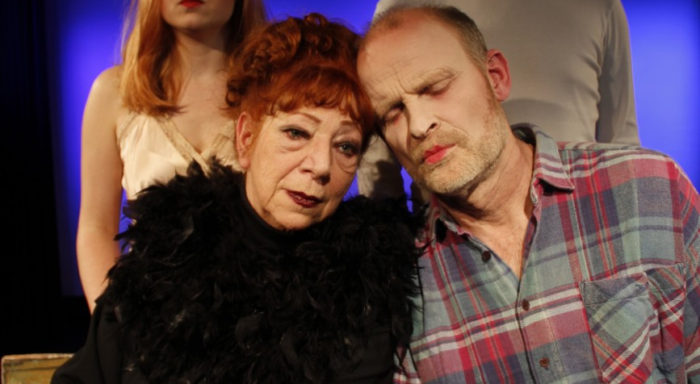
Kellertheater Hamburg, dir Günter Schäfer
Biggi Riemenschneider as Claire Zachanassian, Tilmann Lünenbürger as Alfred Illhttp://kellertheater.de/repertoire/der-besuch-der-alten-dame

Slide 28
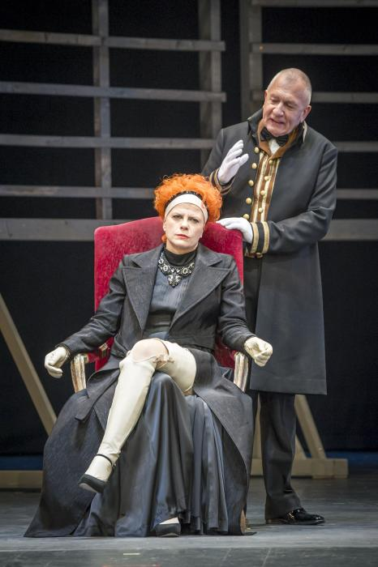
Tiroler Landestheater Innsbruck, dir Irmgard Lübke
Antje Weiser as Claire Zachanassian, Günter Lieder as der Butler http://presse.landestheater.at/main.php?g2_itemId=40020

Slide 29
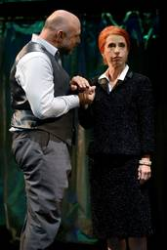
Theater Heilbronn, dir Uta Koschel
Katharina Voß as Claire Zachanassian, http://www.theater-heilbronn.de/spielplan/premieren/premieren-detail/inszenierung/der-besuch-der-alten-dame.html

Slide 30

and as a musical…. dir Andreas Gergen https://www.musicalvienna.at/de/spielplan-und-tickets/spielplan/production/10/Der-Besuch-der-alten-Dame

Slide 31
BdaD a multimedia experience
Besuch der alten Dame:
e.g.
Inspiration drawn from Dürrenmatt’searly 1950s prose narrative (Mondfinsternis – in Stoffe, Bd 1)
TV film (1959)
Film adaptation (2008: NB deviates from play)
Opera Gottfried von Einem (1971, libretto Friedrich Dürrenmatt)

Slide 32
Why study/stage BdaD in 2017?
2016: 60th anniversary of première
‘Pflichtlektüre’ for German-speaking schoolchildren (9. Klasse ca 14/15 yrs)
Link to teachers’ materials for German schools
Literary historical: post-war literature, post-Brechtian theatre, draws on classical (Greek) tradition and on the post-war theatre of the absurd…..

